Slide 1

Projet électif Bas Niveau
Conception de deux Gameboy
SOUDIER Jean (GE4) – TESSIER Alexandre (MIQ4)

Slide 2
SOMMAIRE I. Partie électrique II. Partie mécanique III. Partie programmation

Slide 3
I. Partie électrique

Slide 4
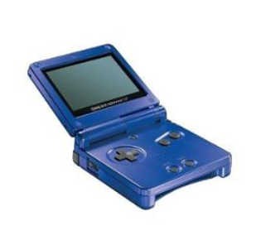
Un buzzer et un module Bluetooth (HC-05)
Des cartouches de jeux avec une mémoire EEPROM
Un écran monochrome de 128 par 64 point découpé en 2 carrés
11 boutons : L, R, A, B, Haut, Bas, Droite, Gauche, Start, Select, Luminosité (non gérer par le code) et un réglage de volume (potentiomètre)

Slide 5
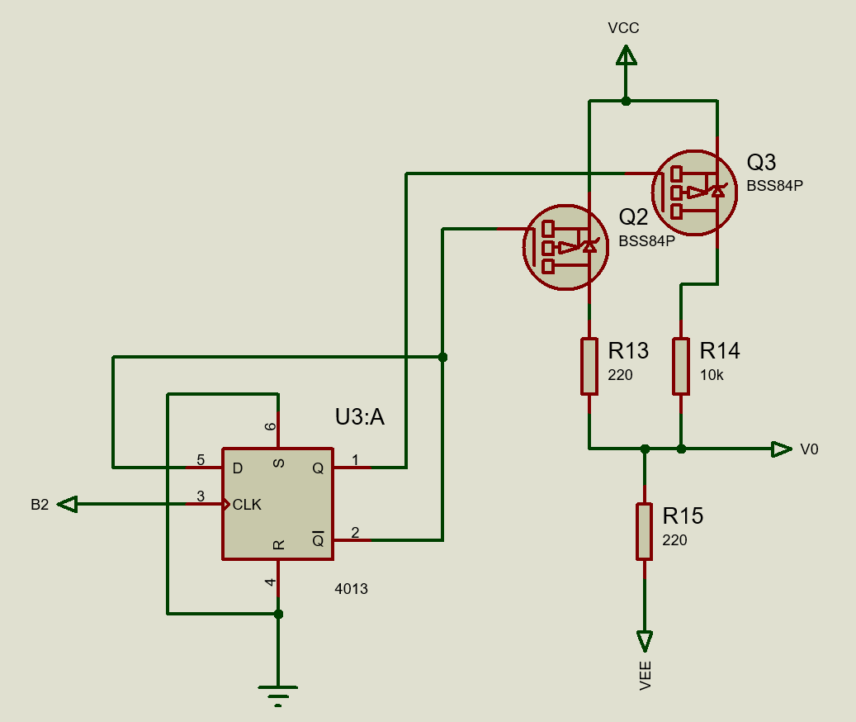
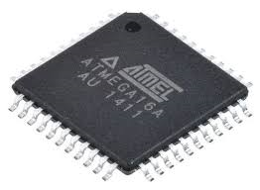
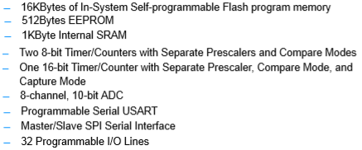
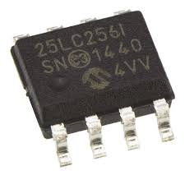

Slide 6
II. Partie mécanique

Slide 8
III. Partie programmation

Slide 9
Présentation du jeu: fps, deux modes de jeu (un en réseau et un solo)

Slide 10
Répartition du travail pour la programmation:
Jean: programmation de toutes les fonctions de base (UART, SPI, Ecran, Boutons, Buzzer), préparation des menus
Alexandre: programmation du jeu: préparation des images, du code mémoire, programmation des modes de jeu

Slide 11
Plan mémoire :
-> Atmega 16a
0x0000 – 0x005F réservé
0x0060 – 0x045F [SRAM] variables programme + tables
0x0460 – 0x4460 [flash] mémoire programme
0x000-0x200 [EEPROM] stockage du son du jeu et des menus
-> Mémoire en SPI
0x0400 – 0x47FF images du jeu
0x4800 – 0x4DAF données du jeu
0x6800 – 0x7FFF images des menus de la console

Slide 12
Fonctionnalitées utilisées :
I/O (boutons et écran)
Timer (son et le jeu)
UART (module bluetooth)
SPI (mémoire EEPROM externe)
ADC (volume)

Slide 13
Parler de la stratégie d’affichage sur l’écran:
Map: labyrinthe composé de cases
Il y a en tout 17 images en fonction de la vue (avec ou sans adversaire, avec un mur ou non, etc)
Pour chaque case, un code décrit son environnement (numéro des cases voisines et autre)
Le code de la map décrit quelle image afficher en fonction de l’orientation du personnage

Slide 14
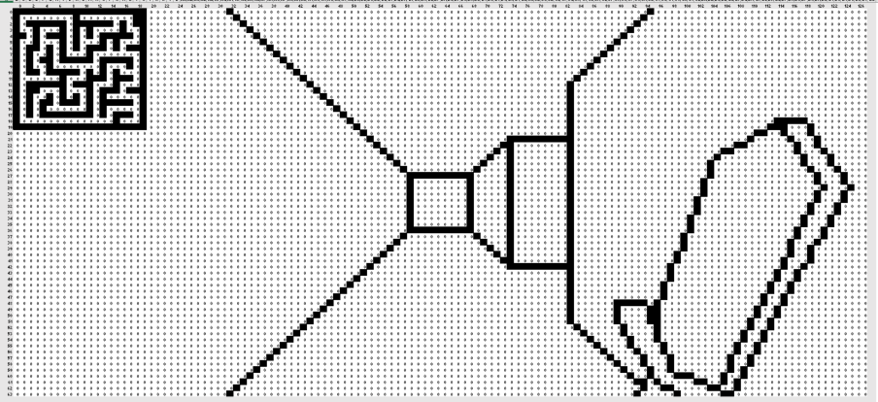
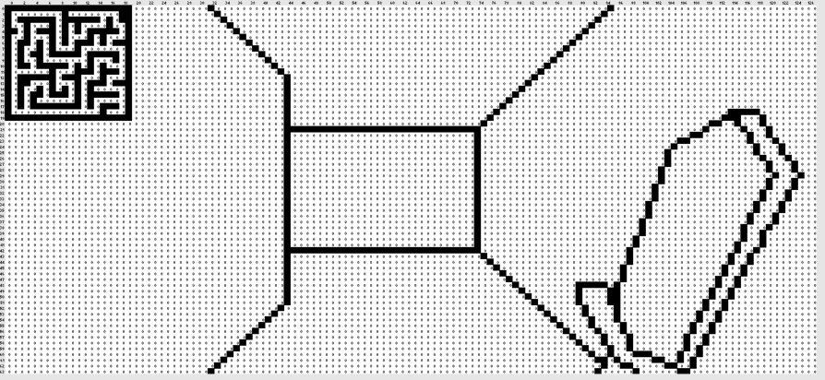
Parler de la conception d’une image: Du pixel art jusqu’à la mémoire:
Pixel art sur excel
Récupération du code binaire
Transformation en hexadécimal
(algorithme spécial car écran coupé en deux)
Stockage sur la mémoire

Slide 15
